Slide 1
Übungen

Slide 2

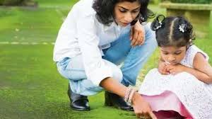
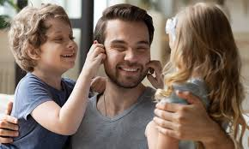
Hey Pooja, ist das _____Tasche?
Kumar arbeitet in Deutschland, aber _____ Frau und _____Kinder sind in Indien

Slide 3
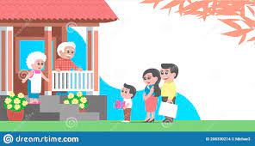
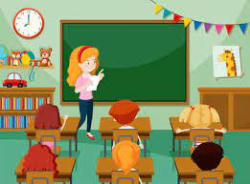
Martin und Sussane besuchen _____ Eltern in Paris
Lehrer : Kinder!!!!, wo sind ______ Hefte?
Kinder : _____ Hefte sind in der Schule.

Slide 4
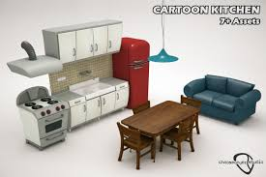

Herr. Ashok!, ____Wohnzimmer ist phantastisch und groß, aber ____ Küche ist klein
Das Wohnzimmer
die Küche
Ist das _____ Buch?, Shyam!!
Nein, das ist nicht ___ Buch

Slide 5
lDef & indef articles | Masculine | Feminine | Neutral | plural
Nominative (Subject) | der ein | die eine | das ein | die -----
Akkusative (Object) | den einen | die eine | das ein | die -----

Slide 6
_____Buch hat 120 Seite. (eine, ein)
Er hat ______ Tasche. (eine, einen)
Sie liest ____ Buch. (das, die)

Slide 7
Hast du _____ Schwester?(ein, eine)
Was macht _____ Onkel? (deinen, dein)

Slide 8
Ist das _____ Kuli? (dein, deinen)
______Freundin heißt Sandhya.(mein, meinen)

Slide 9
______Vater ist Arzt. (mein, meinen)
Ich liebe _____ Vater. (mein, meinen)

Slide 10
(9.1.) den, die, das, die
1. Ich habe _________ Buch. 2. Er isst __________ Apfel. 3. Wir kaufen ________ Wohnung. 4. Sie sucht ________ Schlüssel. 5. Kennst du ____ Weg? 6. Ich brauche ________ Computer. 7. Sie sehen _________ Freunde.

Slide 11
(9.2.) meinen, meine, mein, meine
1. Ich suche __________ Handy. 2. Ich sehe __________ Freund. 3. Ich frage ___________ Freundin. 4. Ich liebe __________ Kind. 5. Ich besuche __________ Eltern.

Slide 12
(9.3.) keinen, keine, kein, keine
1. Er hat _________ Auto. 2. Wir brauchen ___________ Hilfe. 3. Sie haben ___________ Zeit. 4. Ihr habt _________ Ahnung. 5. Ich trinke __________ Bier. 6. Sie isst ________ Fleisch.

Slide 13
https://www.german-course-vienna.com/en/exercises_a1,3883.html

